Slide 1
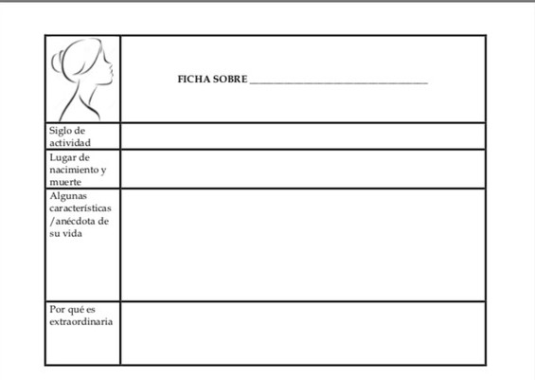
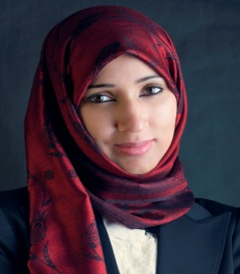
Manal Al-Sharif
Siglo XX-XXI
Nació en Arabia Saudita
Manal fue la primera mujer saudi en conducir un auto (coche).
Fue encarcelada por las autoridades saudies por conducir un auto, algo que esta prohibido a las mujeres en ese país.
Es extraordinaria por haber tenido el valor de haber conducido un auto aunque su religión no lo permita y porque tuvo el valor de defender los derechos de la mujer.

